Slide 1


Clases de Educación Artística
7° año Básico
Prof. Claudia Coñuecar

Slide 2
Elementos del Arte
Son un grupo de aspectos que componen una obra de arte
Los artistas trabajan dos o más formas de los elementos artísticos
Estos elementos están presentes en la vida cotidiana

Slide 3

Elementos del Arte:
Líneas
Puntos
Textura
Forma
Color
Espacio

Slide 4
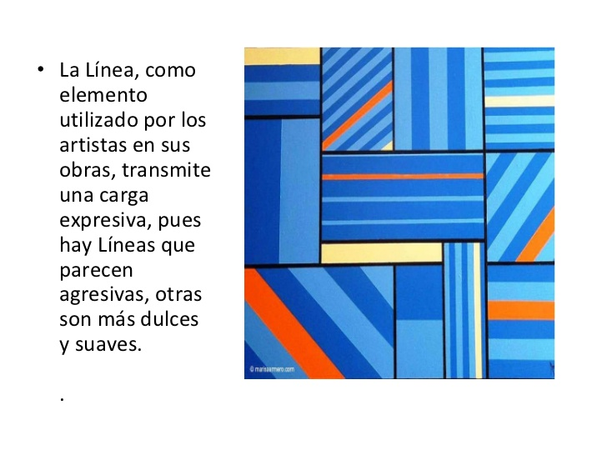
Líneas

Slide 5
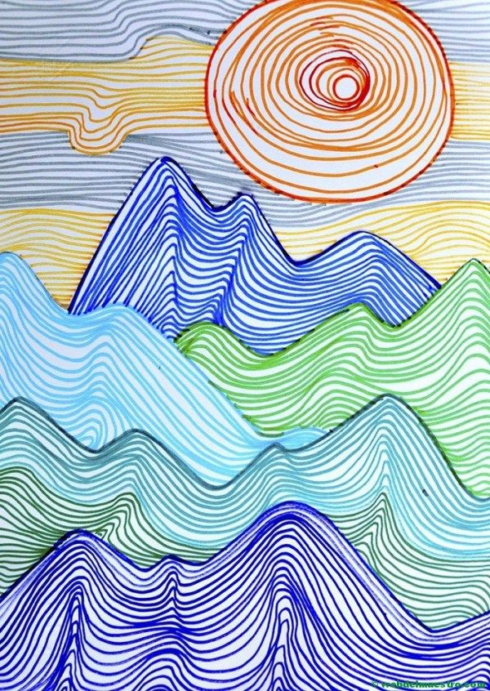
Líneas

Slide 6
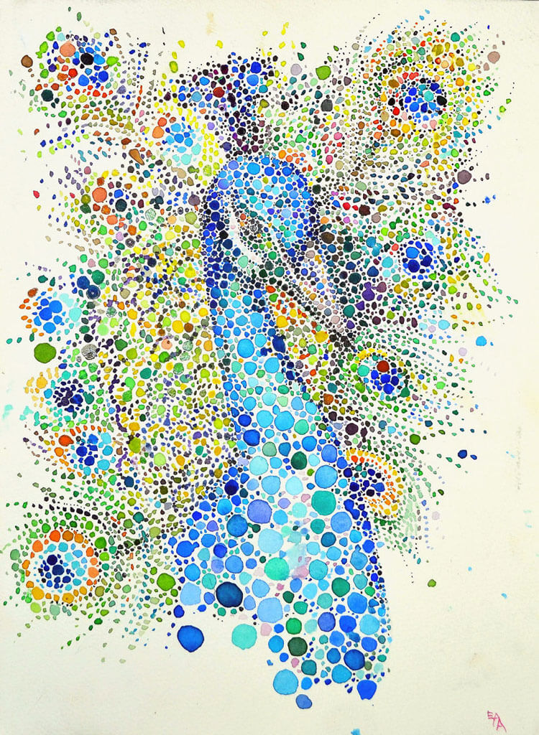
Puntos
El Punto es el elemento mínimo de expresión gráfica
Es el origen de cualquier forma
Indica su posición en el espacio.
No tiene dimensiones, solo tiene posición.

Slide 7
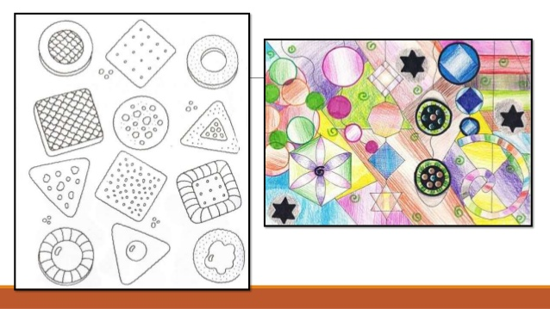
Actividad de Trabajo
Realiza un dibujo con puntos y líneas
Ejemplo:

Slide 8
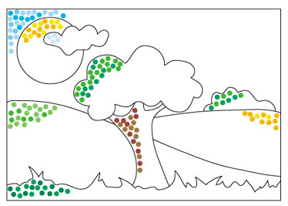
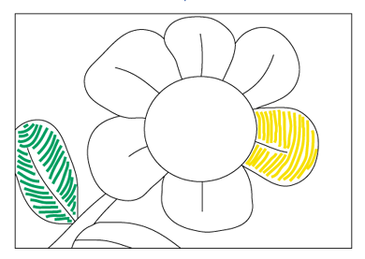
Ejemplo:

Slide 9
PLAZO DE ENTREGA:
Jueves 07 de Mayo
cconuecar@emmanuel.cl
Whatsapp: +569 78961502
Indicar Nombre y Curso

